Slide 1
多媒體實習-Opencv教學1

Slide 2
OUTLINE
Mat 基本應用及介紹
Color Image 介紹
Rgb to Gray

Slide 3
MAt基本應用
Mat是OpenCV訂定的資料型態，代表的是矩陣(Matrix)
程式碼demo

Slide 4
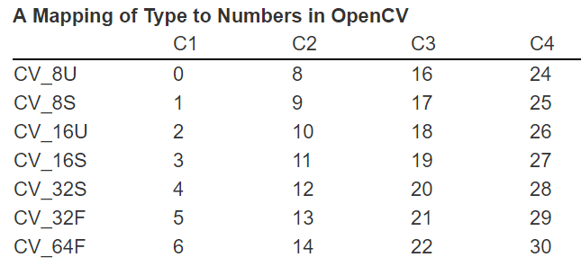
mat type
圖片通道數量
每個通道的資料型態:
8U: Unsigned 8 bits 8S: Signed 8 bits 16U: Unsigned 16 bits 16S: Signed 16 bits 32F: Float 64F: Double
他們對應到的格式代號
範例: 最常使用的3通道RGB的型態就是CV_8UC3

Slide 5
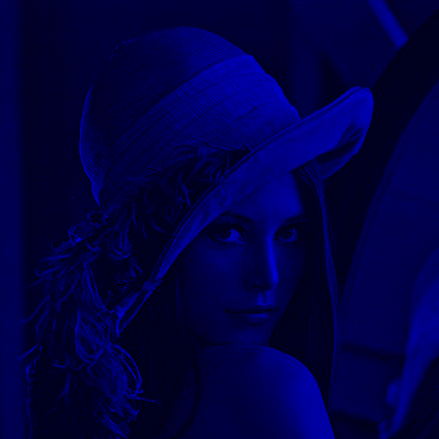
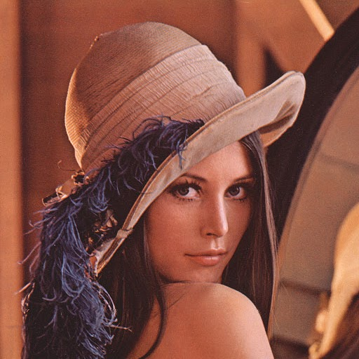
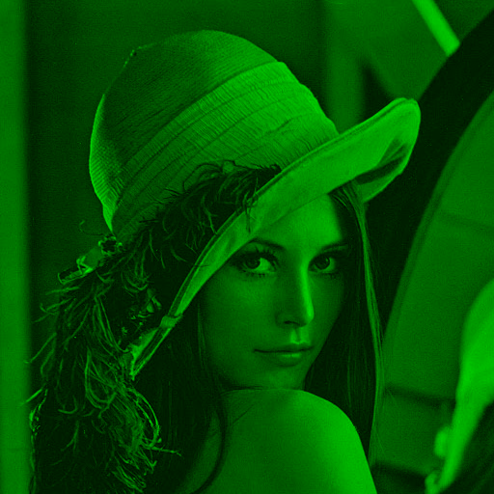
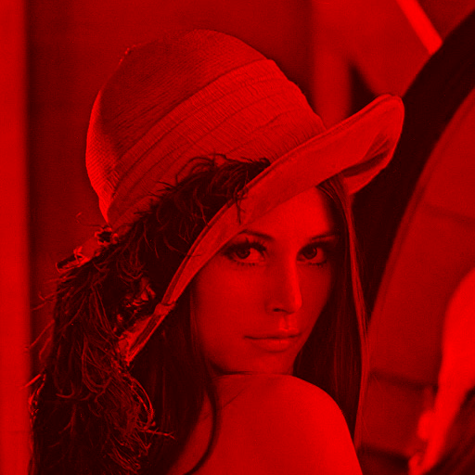
Color image
(B, G, R)
(0 ~ 255)

Slide 6
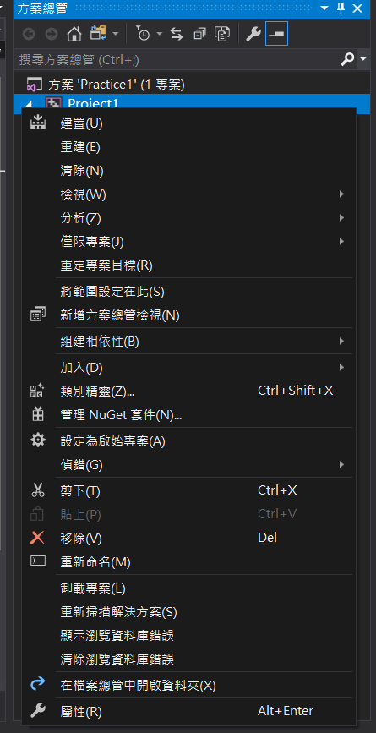
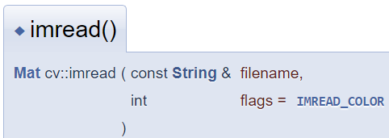
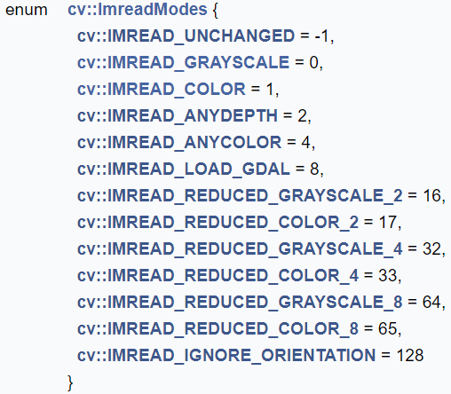
讀取圖片
https://docs.opencv.org/3.4/d8/d6a/group__imgcodecs__flags.html#ga61d9b0126a3e57d9277ac48327799c80
filename: 檔案名稱，檔案必須放在專案同個資料夾當(資料夾開啟路徑如右)
flags: 支援的色彩通道格式

Slide 7
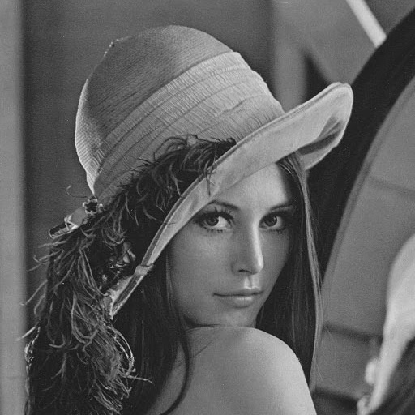
RGB to Gray(練習)
Gray = 0.299 * Red + 0.587 * Green + 0.114 * Blue

